Slide 1
Projeto III
exame
[ nome, Turma X ]
Faculdade de Arquitectura | ULisboa . 2025 - 2026 . Mestrado Integrado em Arquitectura . Projeto III

Slide 2
Exercício 1
Representação Arquitetónica
Caso de estudo . autor

Slide 3
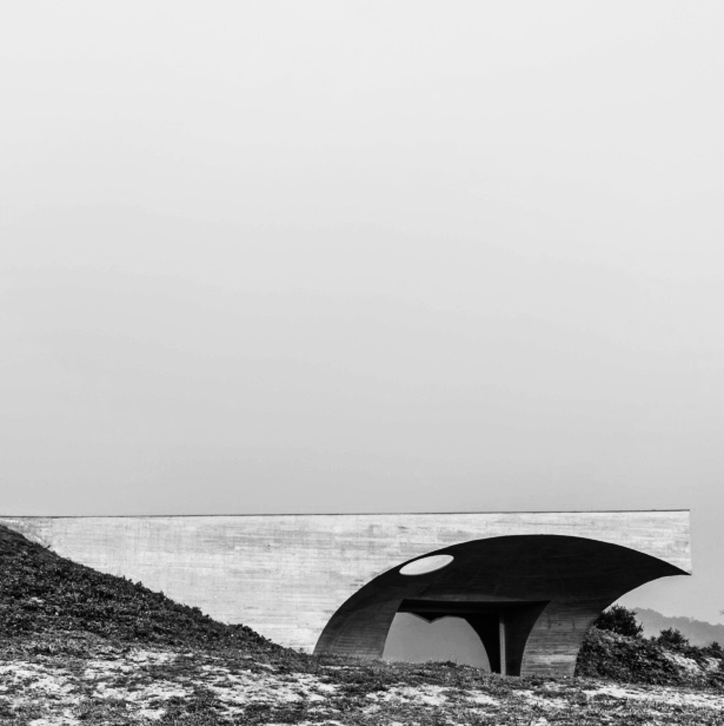
Fotografia (exemplo)
Notes:
Introduzir uma fotografia selecionada da casa / caso de estudo no espaço da imagem de exemplo

Slide 4
Desenhos de representação

Slide 5
Nome do aluno, escala 1:100, escala gráfica
Notes:
Planta(s), corte(s) articulados
Nota: os desenhos devem ser uma simples digitalização, ou fotografia devidamente trabalhada graficamente, dos já produzidos em papel esquisso e entregues ao professor

Slide 6
Nome do aluno , escala 1:50, escala gráfica
Notes:
Planta(s), corte(s) articulados
Nota: os desenhos devem ser uma simples digitalização, ou fotografia devidamente trabalhada graficamente, dos já produzidos em papel esquisso e entregues ao professor

Slide 7
Exercício 2
Arquitetura, Cidade, Lugar
e Materialidade

Slide 8
fase 1 – análise
[ grupo ]

Slide 9
Fotografia do lugar
Notes:
Introduzir uma fotografia selecionada do lugar de intervenção, reveladora da atmosfera do lugar

Slide 10
Desenhos de representação

Slide 11
escala 1:1000 – tema
Notes:
Introduzir o desenho de análise 1:1000 e indicar qual o tema da análise (ex: traçado, tecido, topografia, etc)
Nota: os desenhos devem ser uma simples digitalização, ou fotografia devidamente trabalhada graficamente, dos já produzidos em papel esquisso e entregues ao professor

Slide 12
escala 1:1000 – tema
Notes:
Introduzir o desenho de análise 1:1000 e indicar qual o tema da análise (ex: traçado, tecido, topografia, etc)
Nota: os desenhos devem ser uma simples digitalização, ou fotografia devidamente trabalhada graficamente, dos já produzidos em papel esquisso e entregues ao professor

Slide 13
escala 1:1000 – tema
Notes:
Introduzir o desenho de análise 1:1000 e indicar qual o tema da análise (ex: traçado, tecido, topografia, etc)
Nota: os desenhos devem ser uma simples digitalização, ou fotografia devidamente trabalhada graficamente, dos já produzidos em papel esquisso e entregues ao professor

Slide 14
escala 1:1000 – tema
Notes:
Introduzir o desenho de análise 1:1000 e indicar qual o tema da análise (ex: traçado, tecido, topografia, etc)
Nota: os desenhos devem ser uma simples digitalização, ou fotografia devidamente trabalhada graficamente, dos já produzidos em papel esquisso e entregues ao professor

Slide 15
escala 1:1000 – tema
Notes:
Introduzir o desenho de análise 1:1000 – perfil
Nota: os desenhos devem ser uma simples digitalização, ou fotografia devidamente trabalhada graficamente, dos já produzidos em papel esquisso e entregues ao professor

Slide 16
escala 1:200 – tema
Notes:
Introduzir o desenho de análise 1:200 e indicar qual a peça (ex: planta térrea da cota baixa, alta, de coberturas, corte, etc)
Nota: os desenhos devem ser uma simples digitalização, ou fotografia devidamente trabalhada graficamente, dos já produzidos em papel esquisso e entregues ao professor

Slide 17
escala 1:200 – tema
Notes:
Introduzir o desenho de análise 1:200 e indicar qual a peça (ex: planta térrea à cota baixa ou alta, planta de coberturas, corte, etc)
Nota: os desenhos devem ser uma simples digitalização, ou fotografia devidamente trabalhada graficamente, dos já produzidos em papel esquisso e entregues ao professor

Slide 18
escala 1:200 – tema
Notes:
Introduzir o desenho de análise 1:200 e indicar qual a peça (ex: planta térrea à cota baixa ou alta, planta de coberturas, corte, etc)
Nota: os desenhos devem ser uma simples digitalização, ou fotografia devidamente trabalhada graficamente, dos já produzidos em papel esquisso e entregues ao professor

Slide 19
Maquete

Slide 20
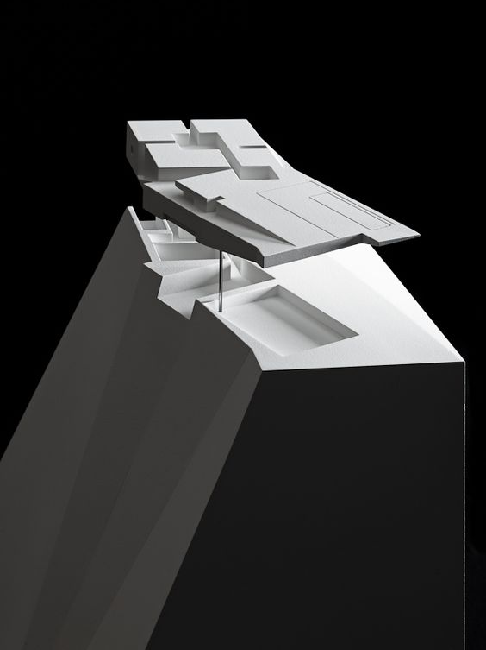
Fotografia da maquete
escala 1:100
Notes:
Introduzir 1 fotografia por slide da maquete de grupo, fotografada de diferentes ângulos, fotografias recortadas sob fundo branco ou preto, oposto em função ao material da maquete. Fotografias a preto e branco. Devem duplicar o slide para colocar o nº de fotografias pretendidas

Slide 21
Fotografia da maquete
escala 1:100
Notes:
Introduzir 1 fotografia por slide da maquete de grupo, fotografada de diferentes ângulos, fotografias recortadas sob fundo branco ou preto, oposto em função ao material da maquete. Fotografias a preto e branco. Devem duplicar o slide para colocar o nº de fotografias pretendidas

Slide 22
Fotografia da maquete
escala 1:100
Notes:
Introduzir 1 fotografia por slide da maquete de grupo, fotografada de diferentes ângulos, fotografias recortadas sob fundo branco ou preto, oposto em função ao material da maquete. Fotografias a preto e branco. Devem duplicar o slide para colocar o nº de fotografias pretendidas

Slide 23
Processo

Slide 24
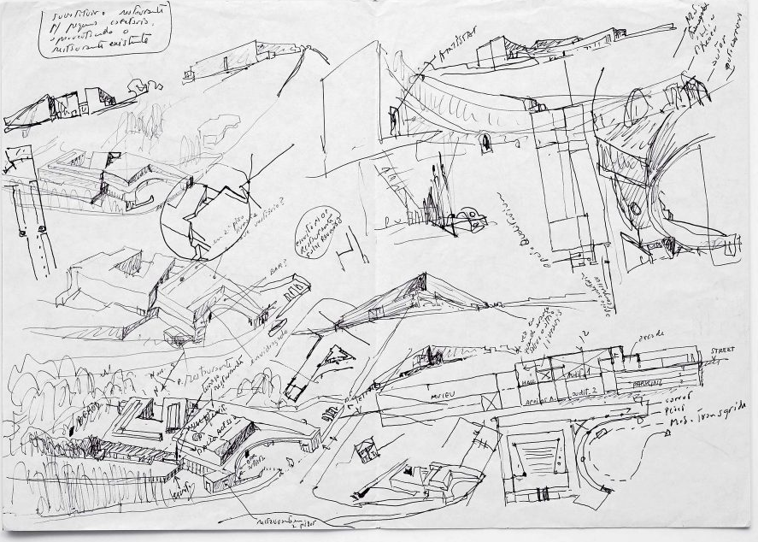
Fotografia da processo
Notes:
Compilação dos registos mais relevantes no processo de trabalho, ensaios de articulação de projecções ortogonais, produção de desenhos originais ou redesenho dos desenhos do autor, desenhos exploratórios, de referência e de síntese, fotos de maquetes experimentais ou de outras aproximações…

Slide 25
Fotografia da processo
Notes:
Compilação dos registos mais relevantes no processo de trabalho, ensaios de articulação de projecções ortogonais, produção de desenhos originais ou redesenho dos desenhos do autor, desenhos exploratórios, de referência e de síntese, fotos de maquetes experimentais ou de outras aproximações…

Slide 26
Fotografia da processo
Notes:
Compilação dos registos mais relevantes no processo de trabalho, ensaios de articulação de projecções ortogonais, produção de desenhos originais ou redesenho dos desenhos do autor, desenhos exploratórios, de referência e de síntese, fotos de maquetes experimentais ou de outras aproximações…

Slide 27
Fotografia da processo
Notes:
Compilação dos registos mais relevantes no processo de trabalho, ensaios de articulação de projecções ortogonais, produção de desenhos originais ou redesenho dos desenhos do autor, desenhos exploratórios, de referência e de síntese, fotos de maquetes experimentais ou de outras aproximações…

Slide 28
fase 2 – espaço publico
[ grupo ]

Slide 29
Desenhos de representação

Slide 30
escala 1:200

Slide 31
escala 1:50

Slide 32
Maquete

Slide 33
Fotografia da maquete
escala 1:100
Notes:
Introduzir 1 fotografia por slide da maquete de grupo, fotografada de diferentes ângulos, fotografias recortadas sob fundo branco ou preto, oposto em função ao material da maquete. Fotografias a preto e branco. Devem duplicar o slide para colocar o nº de fotografias pretendidas

Slide 34
Fotografia da maquete
escala 1:100
Notes:
Introduzir 1 fotografia por slide da maquete de grupo, fotografada de diferentes ângulos, fotografias recortadas sob fundo branco ou preto, oposto em função ao material da maquete. Fotografias a preto e branco. Devem duplicar o slide para colocar o nº de fotografias pretendidas

Slide 35
Fotografia da maquete
escala 1:100
Notes:
Introduzir 1 fotografia por slide da maquete de grupo, fotografada de diferentes ângulos, fotografias recortadas sob fundo branco ou preto, oposto em função ao material da maquete. Fotografias a preto e branco. Devem duplicar o slide para colocar o nº de fotografias pretendidas

Slide 36
Fotografia da maquete
escala 1:100
Notes:
Introduzir 1 fotografia por slide da maquete de grupo, fotografada de diferentes ângulos, fotografias recortadas sob fundo branco ou preto, oposto em função ao material da maquete. Fotografias a preto e branco. Devem duplicar o slide para colocar o nº de fotografias pretendidas

Slide 37
Processo

Slide 38
Fotografia da processo
Notes:
Compilação dos registos mais relevantes no processo de trabalho, ensaios de articulação de projecções ortogonais, produção de desenhos originais ou redesenho dos desenhos do autor, desenhos exploratórios, de referência e de síntese, fotos de maquetes experimentais ou de outras aproximações…

Slide 39
Fotografia da processo
Notes:
Compilação dos registos mais relevantes no processo de trabalho, ensaios de articulação de projecções ortogonais, produção de desenhos originais ou redesenho dos desenhos do autor, desenhos exploratórios, de referência e de síntese, fotos de maquetes experimentais ou de outras aproximações…

Slide 40
Fotografia da processo
Notes:
Compilação dos registos mais relevantes no processo de trabalho, ensaios de articulação de projecções ortogonais, produção de desenhos originais ou redesenho dos desenhos do autor, desenhos exploratórios, de referência e de síntese, fotos de maquetes experimentais ou de outras aproximações…

Slide 41
Fotografia da processo
Notes:
Compilação dos registos mais relevantes no processo de trabalho, ensaios de articulação de projecções ortogonais, produção de desenhos originais ou redesenho dos desenhos do autor, desenhos exploratórios, de referência e de síntese, fotos de maquetes experimentais ou de outras aproximações…

Slide 42
Exercício 3
Arquitetura, Edifício, Linguagem
e Tectónica.
[ individual ]

Slide 43
ALTERAR FOTOGRAFIA
Notes:
Introduzir uma imagem de referência de um projeto que serviu como base para o desenvolvimento da proposta nos temas da espacialidade ou expressão e matéria

Slide 44
Desenhos de representação

Slide 45
escala 1:200
Notes:
Introduzir os desenhos mais recentes da escala 1:200
Nota: os desenhos devem ser uma simples digitalização, ou fotografia devidamente trabalhada graficamente, dos já produzidos em papel esquisso e entregues ao professor

Slide 46
escala 1:100
Notes:
Introduzir os desenhos mais recentes da escala 1:100
Nota: os desenhos devem ser uma simples digitalização, ou fotografia devidamente trabalhada graficamente, dos já produzidos em papel esquisso e entregues ao professor

Slide 47
escala 1:100
Notes:
Introduzir os desenhos mais recentes da escala 1:100
Nota: os desenhos devem ser uma simples digitalização, ou fotografia devidamente trabalhada graficamente, dos já produzidos em papel esquisso e entregues ao professor

Slide 48
escala 1:50
Notes:
Introduzir os desenhos mais recentes da escala 1:50
Nota: os desenhos devem ser uma simples digitalização, ou fotografia devidamente trabalhada graficamente, dos já produzidos em papel esquisso e entregues ao professor

Slide 49
Atmosferas

Slide 50
entrada [ entrar ]
Notes:
- os desenhos devem ser uma simples digitalização, ou fotografia devidamente trabalhada graficamente, dos já produzidos em papel esquisso e entregues ao professor

Slide 51
galeria [ expôr ]
Notes:
Introduzir as vistas seriais produzidas como forma de aproximação ao lugar da intervenção.
Notas:
- devem introduzir o nº de vistas produzidas, uma por página.
- os desenhos devem ser uma simples digitalização, ou fotografia devidamente trabalhada graficamente, dos já produzidos em papel esquisso e entregues ao professor

Slide 52
câmara escura [ esconder ]
Notes:
Introduzir as vistas seriais produzidas como forma de aproximação ao lugar da intervenção.
Notas:
- devem introduzir o nº de vistas produzidas, uma por página.
- os desenhos devem ser uma simples digitalização, ou fotografia devidamente trabalhada graficamente, dos já produzidos em papel esquisso e entregues ao professor

Slide 53
café [ permanecer ]
Notes:
Introduzir as vistas seriais produzidas como forma de aproximação ao lugar da intervenção.
Notas:
- devem introduzir o nº de vistas produzidas, uma por página.
- os desenhos devem ser uma simples digitalização, ou fotografia devidamente trabalhada graficamente, dos já produzidos em papel esquisso e entregues ao professor

Slide 54
Maquetes

Slide 55
ALTERAR FOTOGRAFIA
percurso [1:100]
Notes:
Introduzir 1 fotografia por slide da maquete de percurso/ plano de pavimento, fotografada de diferentes ângulos, fotografias recortadas sob fundo branco ou preto, oposto em função ao material da maquete.
Fotografias a preto e branco. Devem duplicar o slide para colocar o nº de fotografias pretendidas

Slide 56
ALTERAR FOTOGRAFIA
volume [1:100]
Notes:
Introduzir 1 fotografia por slide da maquete da proposta inserida na maquete de grupo, fotografada de diferentes ângulos, fotografias recortadas sob fundo branco ou preto, oposto em função ao material da maquete.
Fotografias a preto e branco. Devem duplicar o slide para colocar o nº de fotografias pretendidas

Slide 57
ALTERAR FOTOGRAFIA
espaço [1:50]
Notes:
Introduzir 1 fotografia por slide da maquete fotografada de diferentes ângulos, fotografias recortadas sob fundo branco ou preto, oposto em função ao material da maquete.
Fotografias a preto e branco. Devem duplicar o slide para colocar o nº de fotografias pretendidas

Slide 58
Processo

Slide 59
Notes:
Compilação dos registos mais relevantes no processo de trabalho, ensaios de articulação de projecções ortogonais, produção de desenhos originais ou redesenho dos desenhos do autor, desenhos exploratórios, de referência e de síntese, fotos de maquetes experimentais ou de outras aproximações…

Slide 60
Notes:
Compilação dos registos mais relevantes no processo de trabalho, ensaios de articulação de projecções ortogonais, produção de desenhos originais ou redesenho dos desenhos do autor, desenhos exploratórios, de referência e de síntese, fotos de maquetes experimentais ou de outras aproximações…

